Slide 1
Supersymmetry non-renormalization theorem from a computer
and the AdS/CFT correspondence
総研大D1 本多正純
Ref : arXiv:1011.3904 [hep-lat]
1101.xxxx [hep-th]
伊敷吾郎氏 ( CQUeST ) , Sang-Woo Kim氏 ( 大阪大 ) ,
西村淳氏 ( KEK＆総研大 ) , 土屋麻人氏 ( 静岡大 )
との共同研究に基づく。
理研シンポジウム
「場と弦の理論の新展開に向けて」

Slide 2
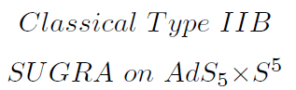
導入・動機
Motivation：
数値シミュレーションによる
AdS/CFT対応の第一原理からの検証
特に、
/
[ J.Maldacena ’97]
AdS5
CFT4
dual
Chiral Primary Operatorの相関関数を計算

Slide 3
Chiral Primary Operator
Chiral Primary Operator :
: 6 scalars in SYM
:共形次元
共形対称性が相関関数の形を決定：
・2-pt :
・3-pt :
※４点以上は非自明に空間依存
重力側からの予言
この講演では省略
・任意の共形次元の場合に、
[Lee-Minwalla-Rangamani-Seiberg ]
・GKP-Witten → 規格化された４点関数が一致:

Slide 4
どうやってＳＹＭを計算機に乗せるか？
ここでは、（格子正則化は使わず） Large N reductionのアイデアを用いる。
① 共形変換
出発点：
(32 SUSY)
② Large N reduction on S^3
（＝S^3を単に“つぶす”）
(32 SUSY)
[ Ishii-Ishiki-Shimasaki-Tsuchiya ’08 ]
t=[ 0,β ]として、
同等な1次元行列模型(PWMM,BMN)
③ フーリエモード正則化
(16 SUSY)
[ Hanada-Nishimura-Takeuchi ’07 ]
モンテカルロ・シミュレーション

Slide 5
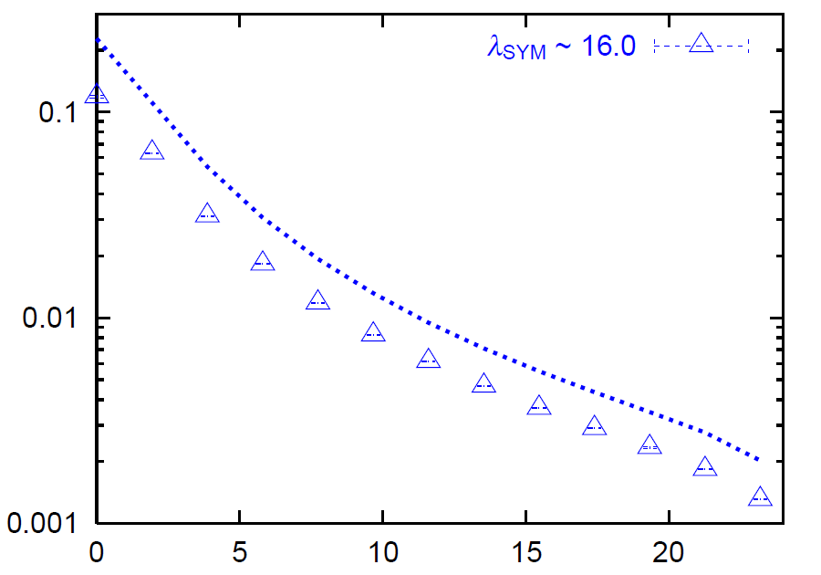
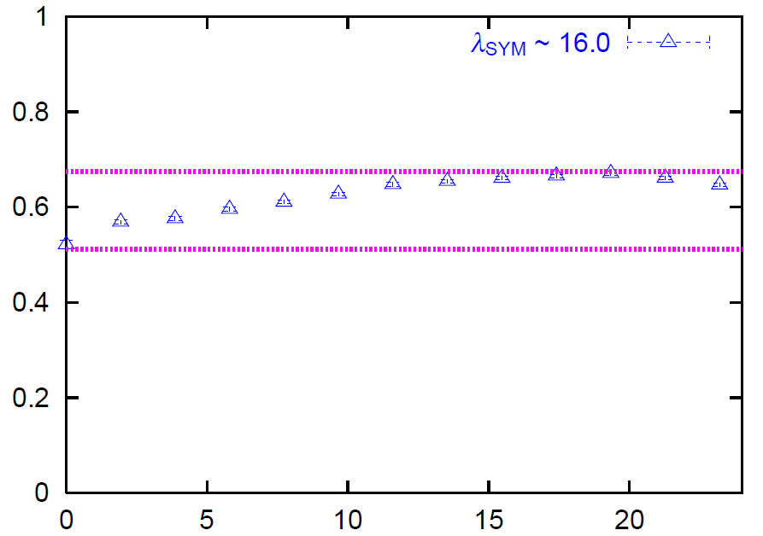
２点関数のフーリエ変換（Ｎ＝６）
ここで計算する量は、
・2-pt :
・4-pt :
AdS/CFTの予言：
free
片logプロットで関数形が同じ
→ 繰り込みはオーバーオールのみ
C2を読み取る
momentum
momentum

Slide 6
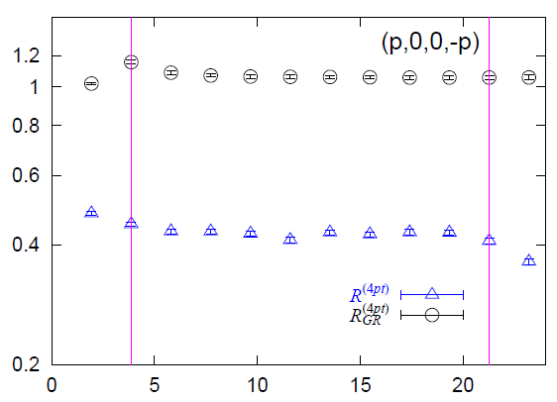
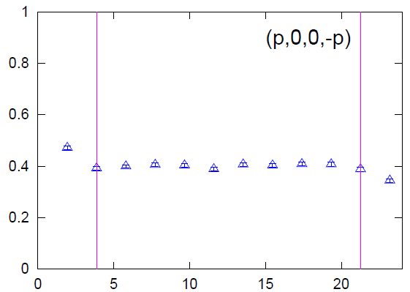
４点関数のくりこみ因子
シミュレーションで計算
AdS/CFTの予言：
[ Arutyunov-Frolov ]
が既に計算→数値積分で評価
重力側
シミュレーション
左辺を読み取る
momentum
momentum

Slide 7
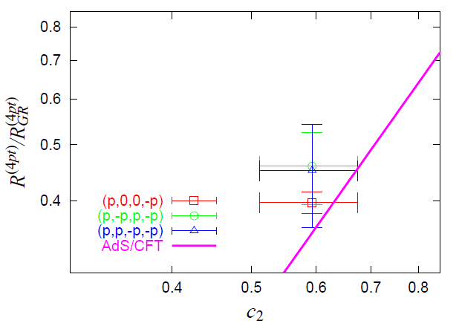
重力側の予言との比較
重力側の予言と一致！！

Slide 8
まとめと展望
・ SYMにおいて、
Chiral Primary Operatorの２点・４点関数
を１６ SUSYを尊重しつつモンテカルロシミュレーションで計算
・AdS/CFT対応の予言：
を確認
Work in progress
・Wilsonループ
[ M.H.-Ishiki-Nishimura-Tsuchiya ]
円形－厳密な計算結果が存在
[Cf. Erickson-Semenoff-Zarembo, Drukker-Gross, Pestun ]
方法論のチェック
長方形－Non-BPS op.でもAdS/CFTは成り立つのか??
・S^3上のLarge N等価性の精密な検証
[ M.H.-Nishimura-Tsuchiya ]
・現象論的に興味あるモデルへの応用
[ SQCDへの応用: M.H.-Nishimura ]
Notes:
8

Slide 9
ありがとうございました。

